Slide 1
CHÀO MỪNG CÁC CON
ĐẾN VỚI TIẾT HỌC
HOẠT ĐỘNG TRẢI NGHIỆM

Slide 2
Bài 17: Hàng xóm nhà em

Slide 4
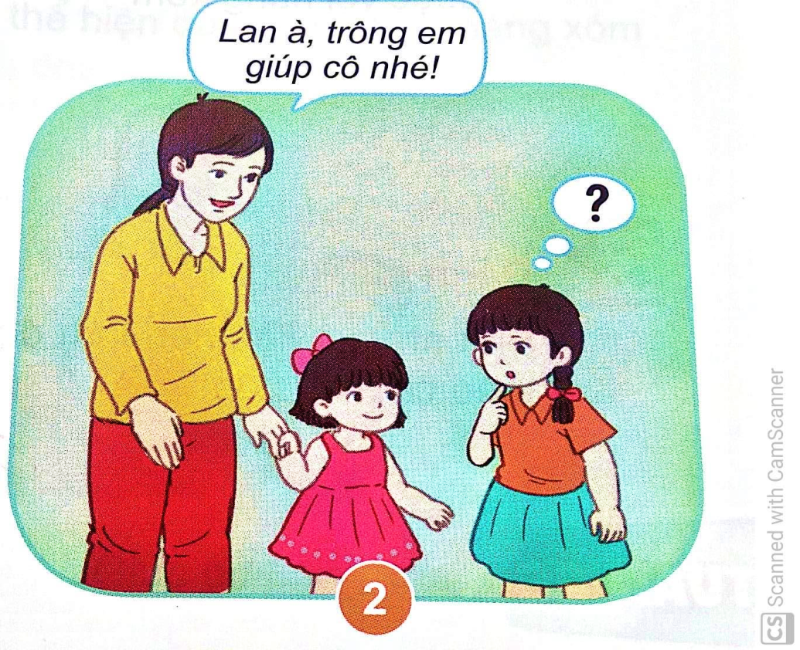
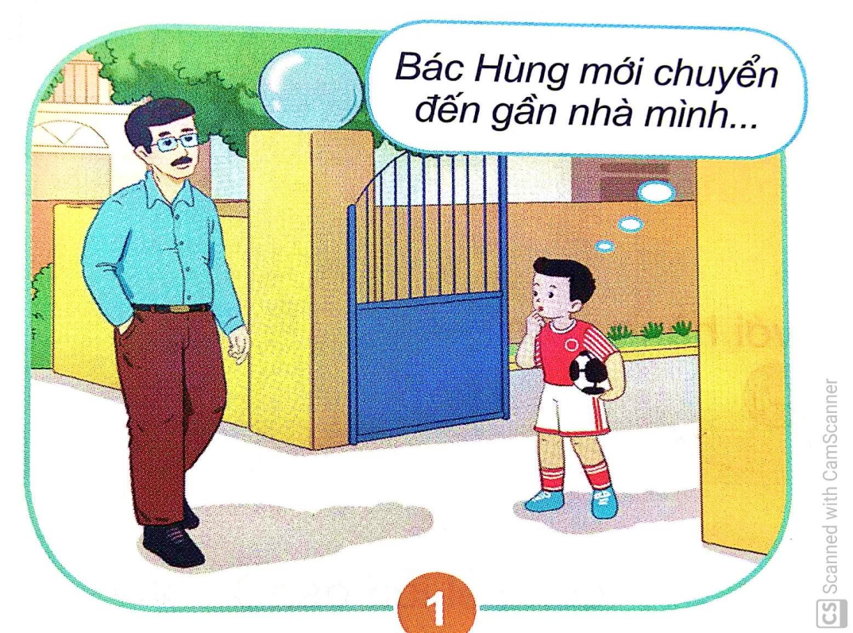
Hoạt động 3: Sắm vai xử lí tính huống.

Slide 5
Nghỉ giải lao

Slide 7
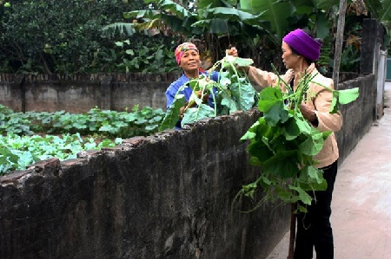
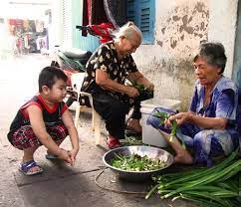
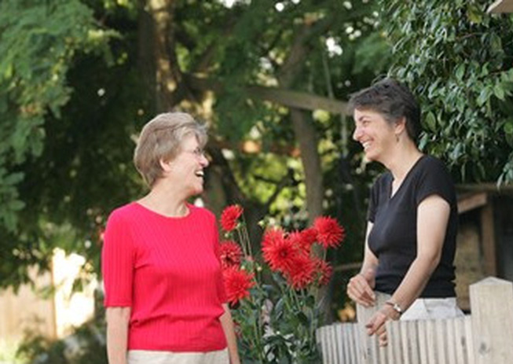
Hoạt động 4: Thể hiện hành động thân thiện, kính trọng đối với những người hàng xóm

Slide 10
Chúc các con
chăm ngoan
học giỏi!

